Slide 1
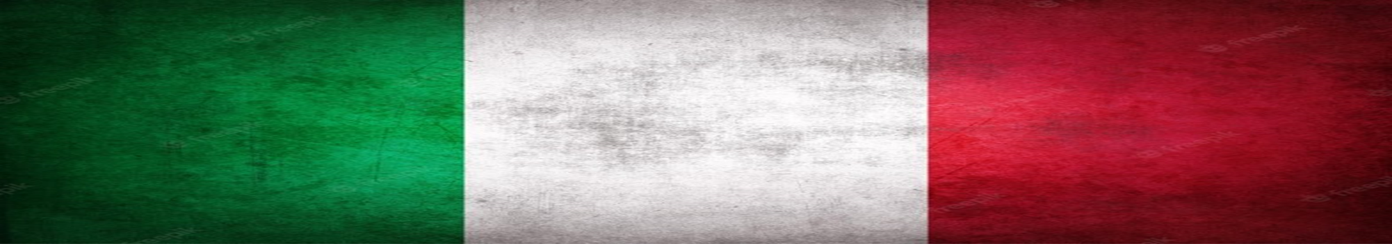

ID mobility: SHORT-03
Číslo projektu: 2024-1-CZ01-KA122-VET-000230261
Italská krása

Slide 2
Barvy na vlasy MOOD a vlasová kosmetika PURA
Profesionální italská značka barev používaná v kadeřnických salonech.
Nabízí širokou škálu odstínů – od přírodních tónů až po intenzivní a módní barvy.
Barvy mají vysokou pigmentaci, poskytují sytý a dlouhotrvající výsledek.
Výborné krytí šedin a rovnoměrné barvení po celé délce vlasu.
Složení je šetrné k vlasům – barva je hydratuje a chrání během aplikace.
Vzorník MOOD umožňuje přesný výběr odstínu a kombinaci tónů podle potřeby

Slide 3
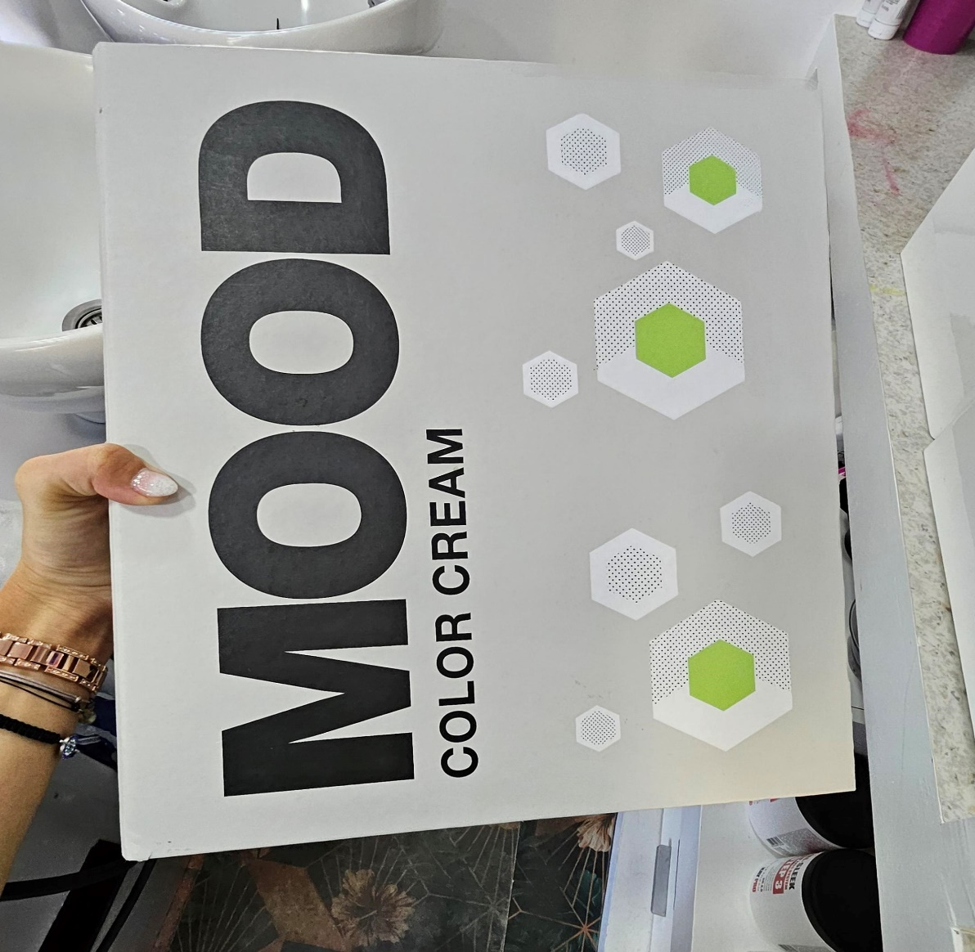
Vzorník
Vzorník MOOD slouží k přehlednému výběru odstínů a ukazuje reálný výsledek barvy na vlasech. Prameny ve vzorníku jsou vyrobené ze speciálních syntetických vláken, která věrně napodobují lidské vlasy. Každý odstín je obarvený stejnou technologií jako skutečné barvy MOOD, takže ukazuje velmi přesný tón a odlesk. Vzorník pomáhá kadeřníkům zvolit správný odstín, kombinovat barvy a odhadnout výsledný efekt barvení. Je praktický pro komunikaci s klientem — vidí přesnou barvu, ne jen popis.

Slide 4
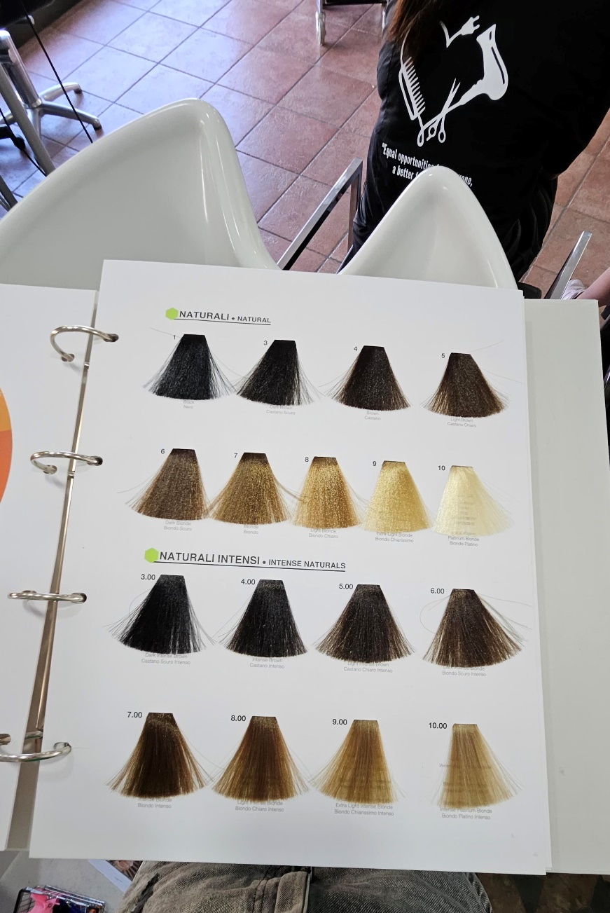
Vzorník
Barvy na vlasy MOOD nabízí širokou paletu profesionálních odstínů, které jsou rozdělené do jasných a přehledných tónových řad. Vzorník obsahuje jak přírodní tóny (Naturali), tak i intenzivní přírodní odstíny (Naturali Intensi). Každý odstín je označen číselným systémem, který pomáhá přesně určit výšku tónu — od velmi tmavých (1.0) až po velmi světlé blond (10.0).Odstíny MOOD jsou navrženy tak, aby poskytovaly rovnoměrné krytí, dlouhotrvající barvu a přirozený lesk. Díky přesné pigmentaci umožňují kadeřníkům pracovat s jistotou a klientům ukazují realistický výsledek přímo na vzorníku.

Slide 5
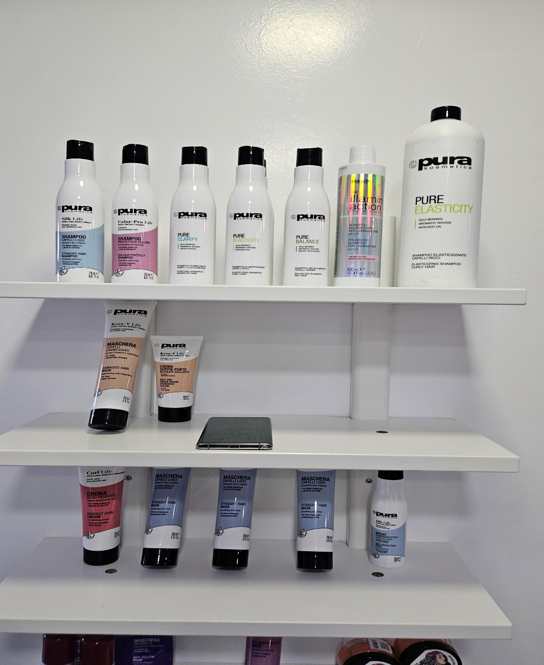
Vlasová kosmetika PURA
Profesionální italská vlasová kosmetika používaná v salonech.
Široká nabídka: péče, regenerace, tónování i styling.
Produkty jsou jemné k vlasům – bez SLS/SLES, parabenů a agresivních složek.
Silná hydratační a regenerační schopnost pro poškozené a suché vlasy.
Vynikající termoochrana při foukání, žehlení a kulmování.
Styling PURA dodává vlasům lesk, definici a dlouhou výdrž bez zatížení.

